Slide 1
Raisin Doré
Kenia Ivette Flores Hernández
Diego Sebastián Jiménez Artiga
Adolfo Alejandro Martínez Portillo
María José Morales Ávalos
00120620
00074720
00109220
00155020

Slide 2
¿En qué consiste?
Este programa fue creado para una tienda de vinos y posee diversas funciones para que el encargado o encargada del negocio satisfaga las necesidades del cliente. Como primera opción se puede manejar una lista de clientes y editarla a su gusto, después se tiene la posibilidad de tener el control de los pedidos y también del inventario de vinos que posee el lugar, por último, se pueden obtener las ganancias diarias.

Slide 3
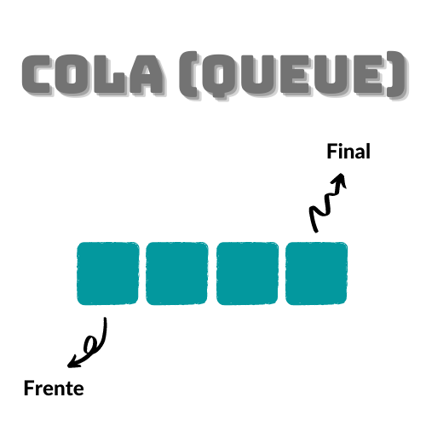
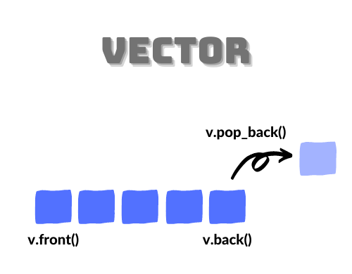
Estructuras dinámicas usadas

Slide 4
Demostración del proyecto

Slide 5
¡Gracias por su atención!

